Slide 1
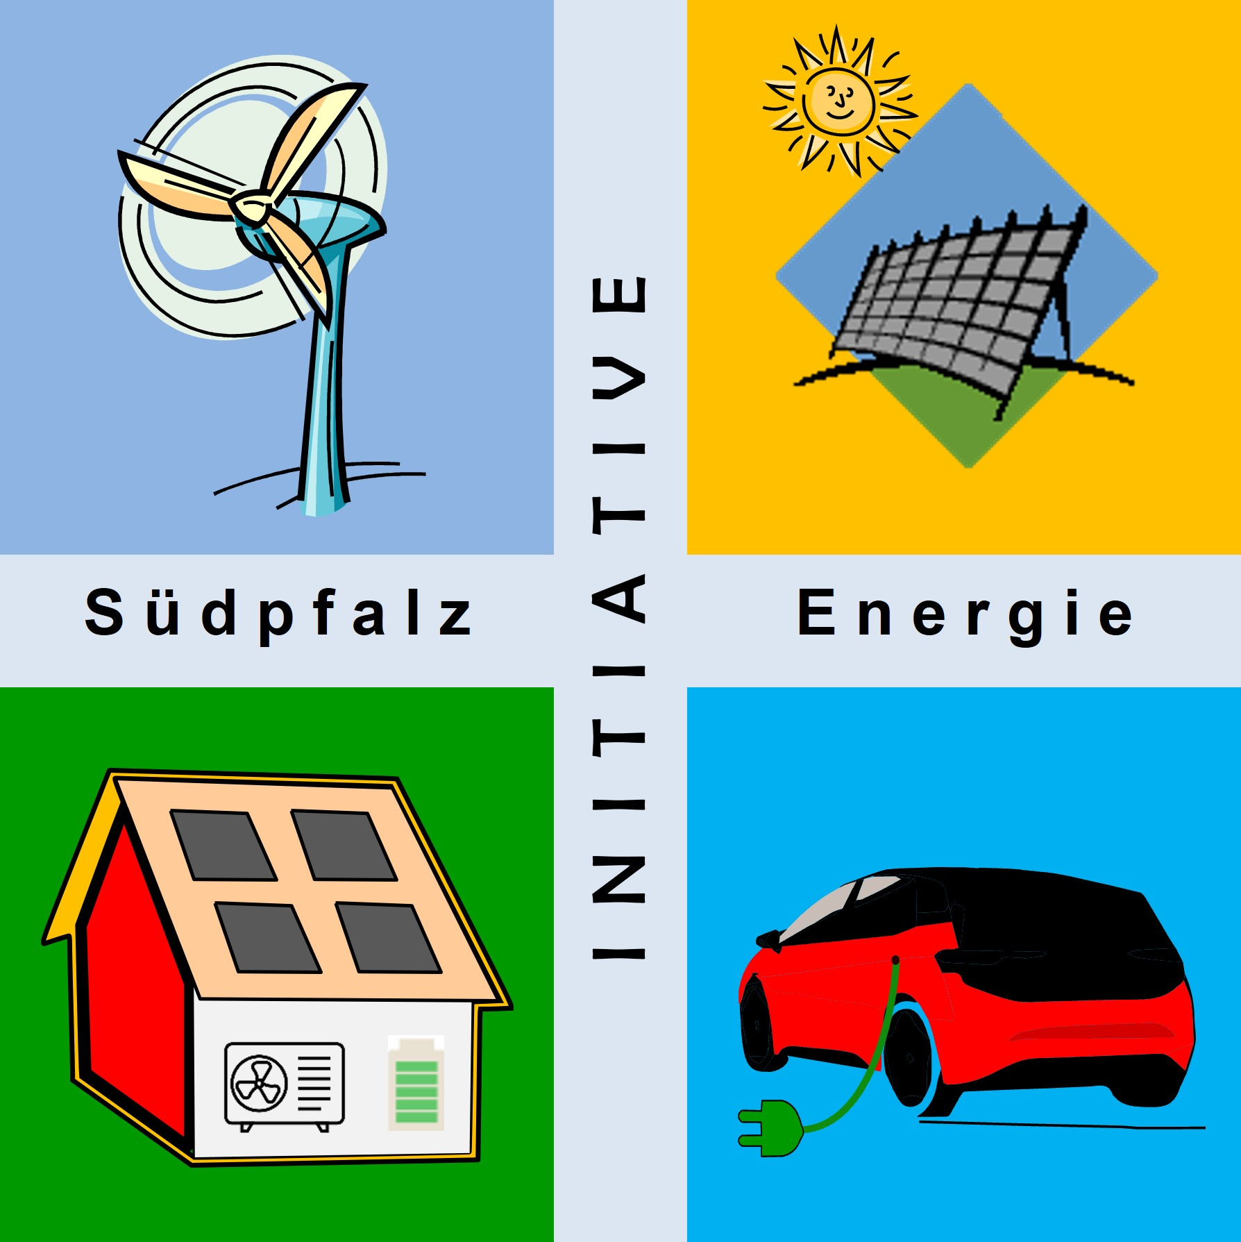
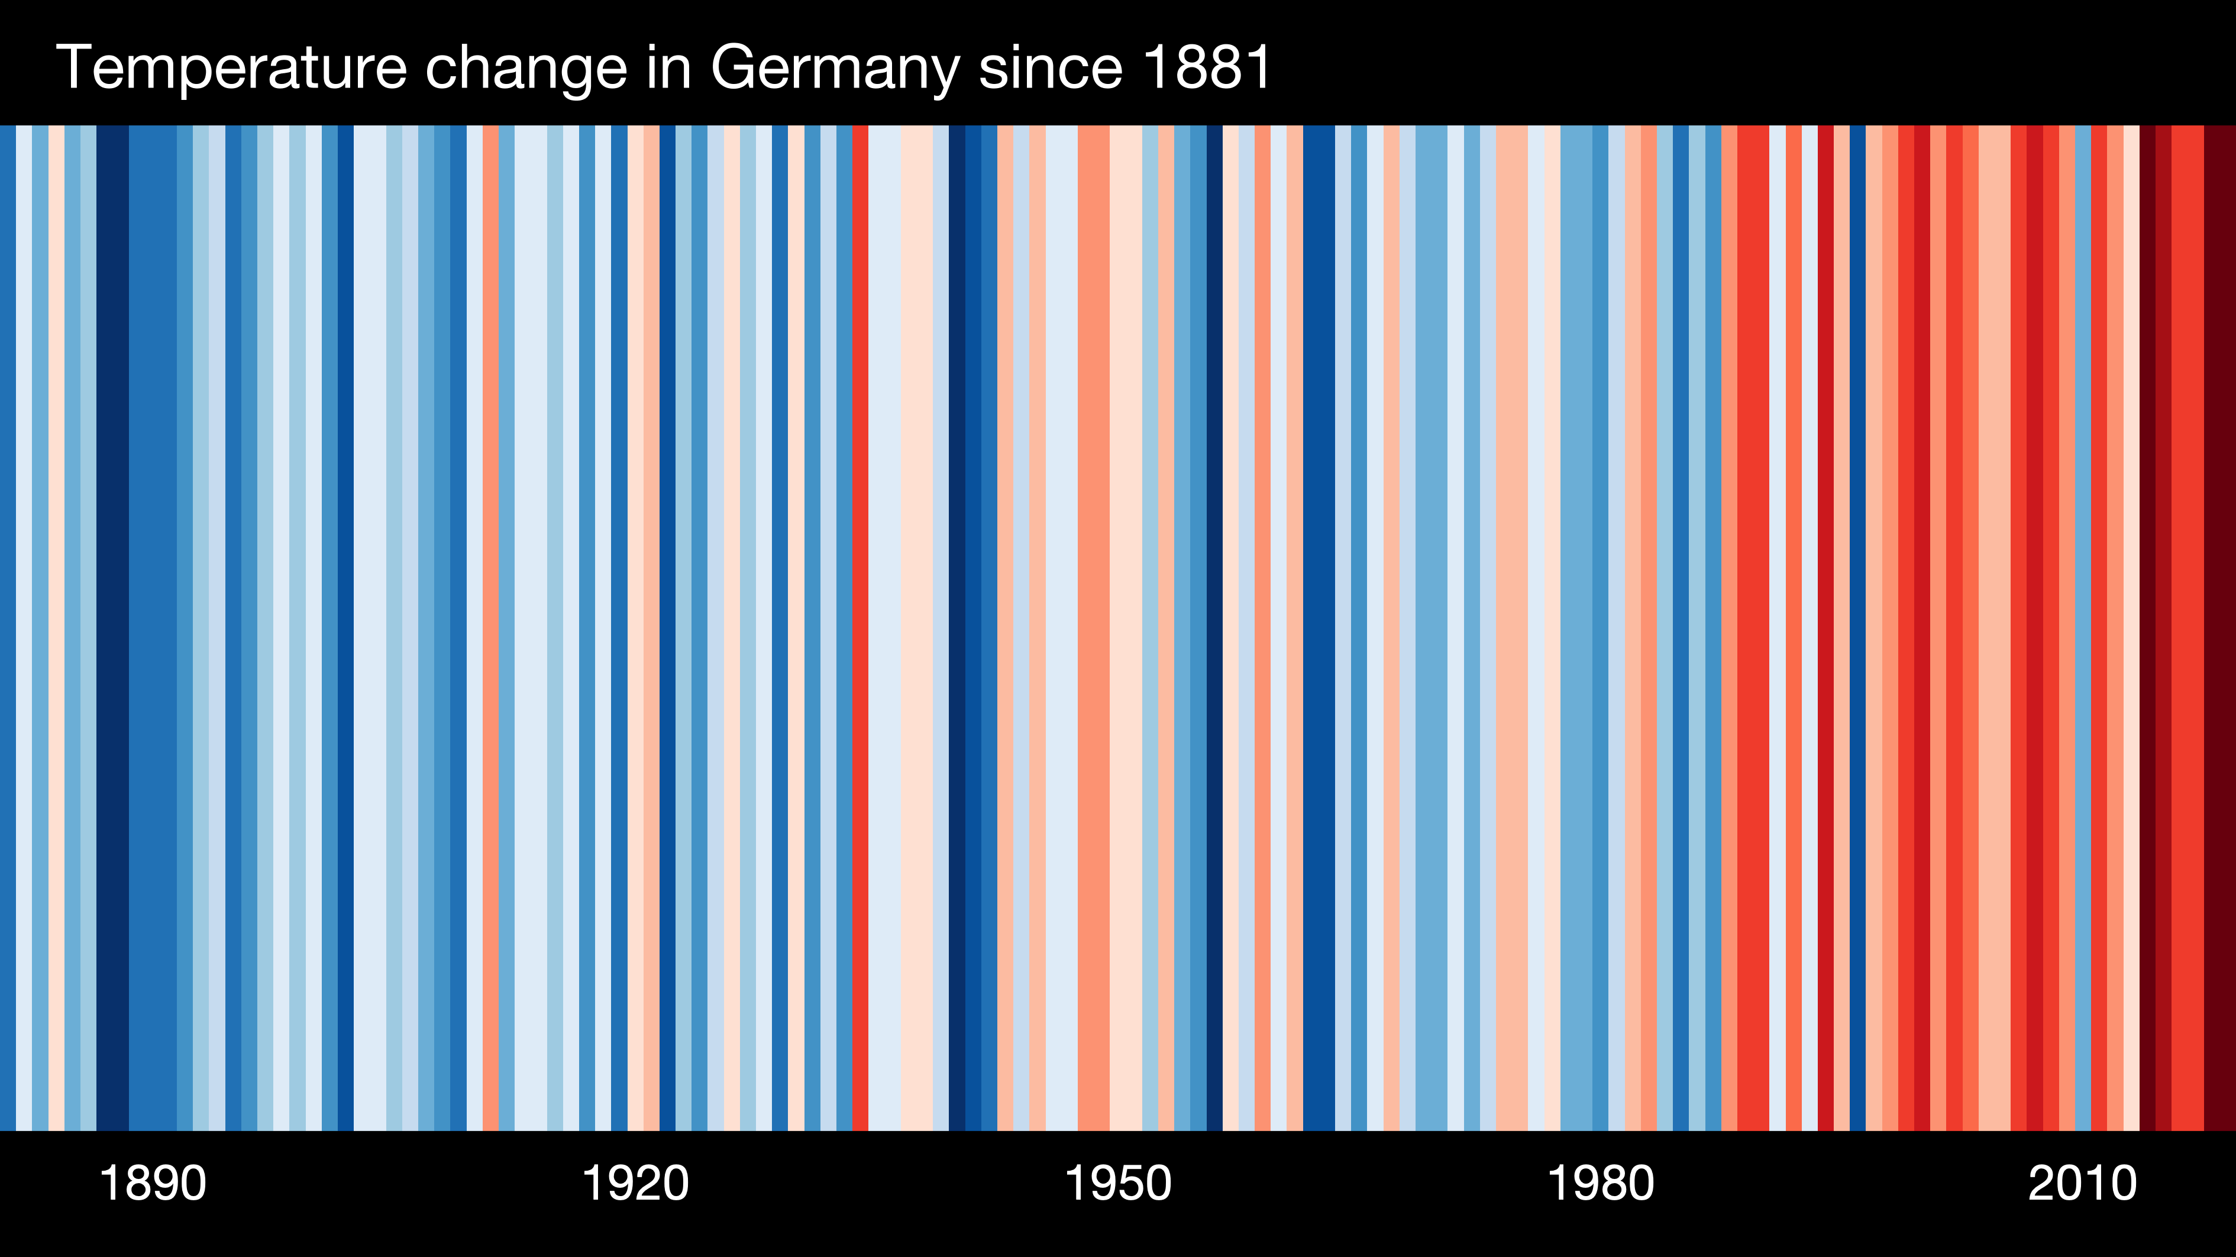




Herzlich willkommen zum Vortrag
„Die Energiewende ist die Antwort auf die Klimakrise “
Klimakrise
Energiewende
Referent:
Wolfgang Thiel
Alfred-Grosser-Schulzentrum BZA, Gymnasium | Vortrag | Energiewende ist die Antwort auf die Klimakrise | 04.06.2024 ISE e.V.

Slide 2
Agenda
Klimakrise
- Der Treibhauseffekt
- Die CO₂-Bilanz
- Zusammenhang zwischen CO₂- und Temperaturanstieg
- Klima-Reparatur
Rettung: → Energiewende
- Die 3 Hauptaufgaben
- Energiemix
- Energie-Transformation: von den Fossilen zu den Erneuerbaren
- „ProSumer“: Kopplung zwischen Energieproduktion und Energiekonsum
Berufliche Chancen bei der Energiewende
Fazit

Slide 3
Der Treibhauseffekt
Was machen die Luft-Moleküle?
Sonne
3- und mehratomige Moleküle absorbieren/ reflektieren teilweise die Infrarotstrahlung und heizen die Erde auf
2-atomige Moleküle lassen die
Infrarotstrahlung durch
kurzwellige Lichtstrahlung
Treibhausgase
trockene Luft
_{Strahlungs-}
_{antrieb:}
_{2,3 W/m²}
C
H
H
O
N
N
O
O
C
O
N
N
O
O
H
H
H
H
∆ T_{M}
Stickstoff (N₂)
78 Vol.- %
Sauerstoff (O₂)
21 Vol.- %
Kohlendioxid (CO₂)
0,04 Vol.-%
Methan (CH₄)
17 %
Lachgas (N₂O)
6 %
Wasserdampf (H₂O)
66 %
langwellige
Infrarotstrahlung
Der Treibhauseffekt wurde 1824 von Joseph Fourier entdeckt und 1896 von Svante Arrhenius erstmals quantitativ genauer beschrieben.
Erde
Durch den Menschen verursachte Treibhausgase heizen die Erde auf!

Slide 4


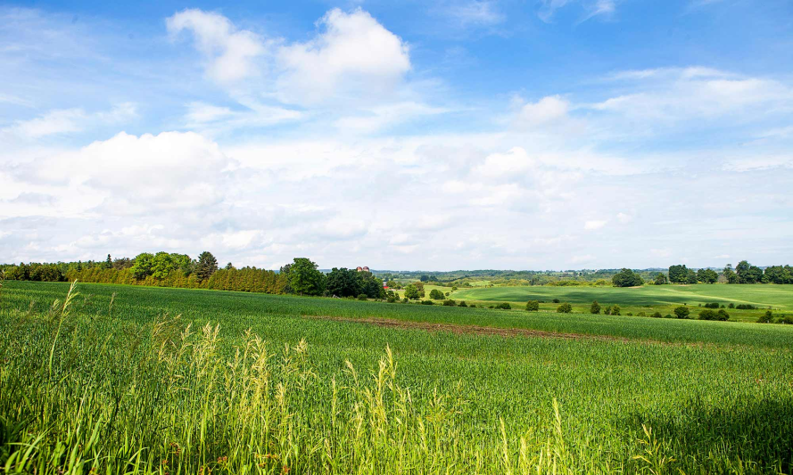
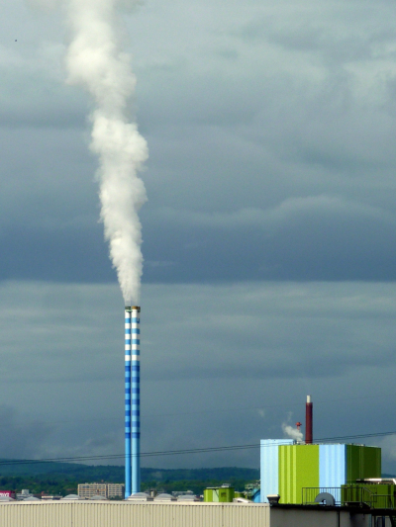
Die CO₂-Bilanz
Was hat CO₂ mit der Klimakrise zu tun?
CO₂-Mensch kumuliert
50 %
Strahlungsantrieb:
2,3 W/m² → ∆ T_{M}
CO₂-Natur
saisonaler Austausch
natürlicher
Treibhaus-
effekt
15 °C
Radio-Carbon-Analyse
330 Gt
∆ T_{N:} 33 K
440 Gt
¹²C
¹⁴C/¹²C
-18°C
41 Gt/a
25 %
25 %
Terra X: CO₂-Pysik, Harald Lesch
WDR Doku: Klimawandel; Was die Wissenschaft wirklich weiß (und was nicht)
Mensch: zusätzlich CO₂ → ∆ T_{M} > 1,5 K → Klima kippt → Erde wird unbewohnbar!
Notes:
Isotope: https://youtu.be/0tKdDWpuZjY?si=Frd5irVTbrIZ2hMf
Radiocarbon-Methdik
https://youtu.be/cUMJ77qtrLU?si=peycHK2gd5a4YTAK
¹⁴C-Halbwertszeit: 5.730 Jahre

Slide 5
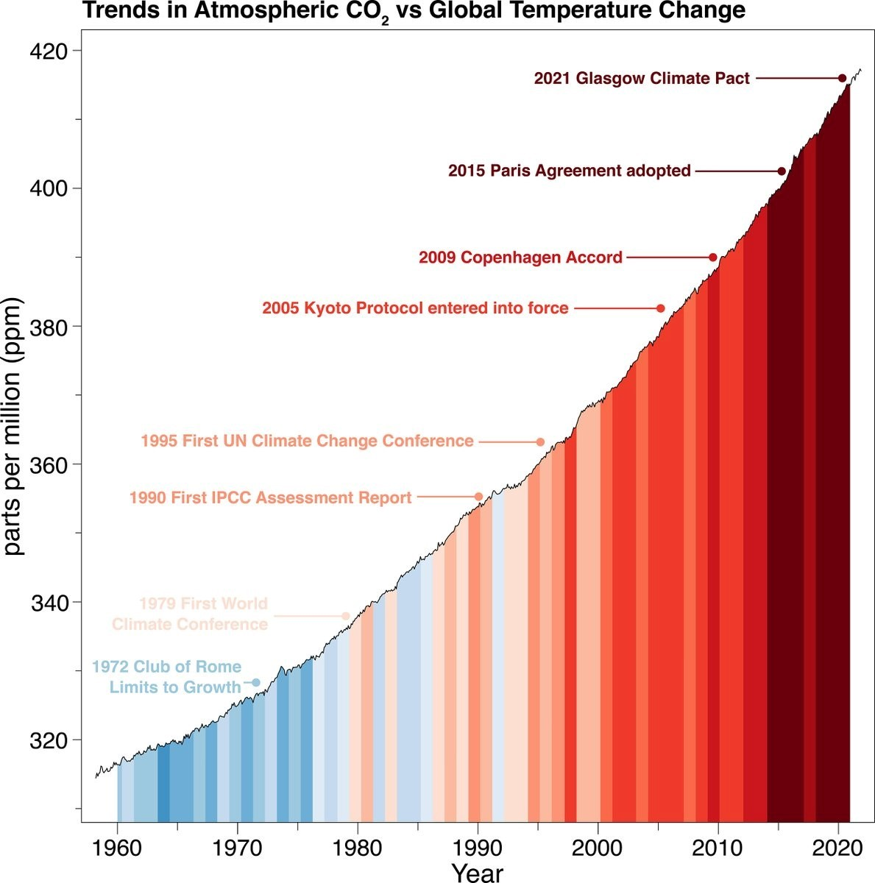
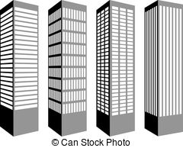


Zusammenhang zwischen CO₂- und Temperaturanstieg,
trotz vieler Klimakonferenzen gibt es noch keine Trendumkehr!
Jahreswerte 2023
- ø CO₂: 419,3 ppm
- ΔT_{max}.: 1,45 °C
Quellen:
- Professor Mark Maslin,
University College London
- WMO
kalt
warm
noch ist
nichts
passiert!
Die Rettung:
Klimaschutz/
Energiewende
Quelle: nature, ISE e.V.
Die Energiewende ist die wichtigste Antwort auf die Klimakrise!
Notes:
Rechner Erderwärmung durch CO₂
Die Formel zur Berechnung lautet: ΔT= 1,66 * ln(C/C₀)
ΔT ist der Temperaturunterschied in Grad Celsius, ln ist der natürliche Logarithmus, C ist der Kohlendioxidanteil zum Zeitpunkt der Messung, C₀ ist der ursprüngliche Kohlendioxidanteil. Diese Formel wurde von Robert Ellis auf globalwarmingequation.info veröffentlicht.
Temperatur-Kalibrierung (IPCC 2013)
https://cdatac.de/index.php/global-warming/ipcc-2013/

Slide 6
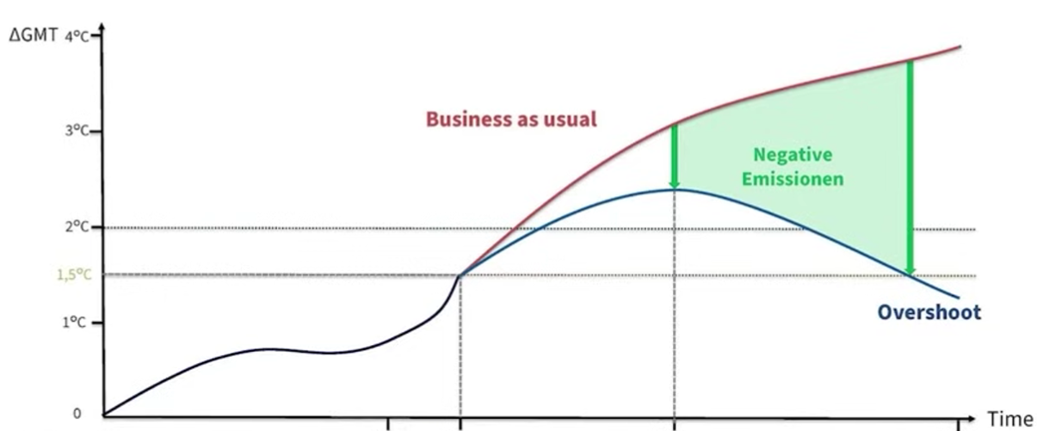
Klimakrise
→ Klima-Reparatur
1900
2000
2023
2100
2200
Prof. Hans Joachim Schellnhuber, Bauhaus Erde gGmbH
Der Klimawandel und die Große Transformation
Quellen: Schellnhuber & Köllner 2022
Wir müssen langfristig CO₂ aus der Atmosphäre entnehmen!

Slide 7



Energiewende (1) in RLP (1)
Die 3 Hauptaufgaben
Energie
(TWh/a)
178
1 TWh = 1 Mrd. kWh
Einsparung
Primärenergie-
Verbrauch
Versorgungssicherheit
100
EE-Erzeugung
EE-Zubau
22,6
t
Quelle: ISE e.V.
2018
2040
1. Mit Effizienz und Suffizienz muss der Primär-Energieverbrauch deutlich gesenkt werden!
Dabei spielen der Wegfall der Verluste bei fossilen Kraftwerken (ca. 45 TWh/a) und die Einsparungen bei der Wärme- /Mobilitätswende (ca. 25 TWh/a) eine große Rolle.
2. Die EE müssen im gleichen Zeitraum auf 100 % ausgebaut werden. Hierbei sind Photovoltaikanlagen (ca. 57 TWh/a) und Windkraftanlagen (ca. 24 TWh/a) die großen Bringer!
3. Mit der energetischen Versorgungssicherheit werden sowohl die grundsätzliche als auch die temporäre Energieversorgung (inkl. Speicher) gewährleistet!
Energieeinsparung, EE-Ausbau und Versorgungssicherheit sind die 3 wichtigen Säulen!

Slide 8
Energiewende (1) in RLP (2)
Anteile beim Zubau-Mix bis 2040, Fakten und Annahmen
Anteile der zu installierenden Leistungen des Zubau-Mix orientieren sich an den jeweiligen EE-Potenzialen:
Wasserkraft: 1 TWh/a
Biomasse: 15 TWh/a
PV-gesamt: 57 TWh/a (57%)
Biogasanlagen, vorrangig aus Reststoffen
Holz-Anlagen, vorrangig aus Abfällen
PV-Dächer (40% von PV-ges.)
100 TWh/a
Werte in %
PV-Fassaden/-Balkone
(10% von PV-ges.)
Wind-onshore: 24 TWh/a
PV-Parkplatzüberdachungen
(5% von PV-ges.)
PV-Freiflächen (30% von PV-ges.)
Solarthermie: 3 TWh/a
AGRI-PV (10% von PV-ges.)
PV-Autobahnüberdachung
(5% von PV-ges.)
Quelle: ISE e.V.-Meta-Studie
ALLE Potenziale werden beim Zubau-Mix gebraucht!

Slide 9
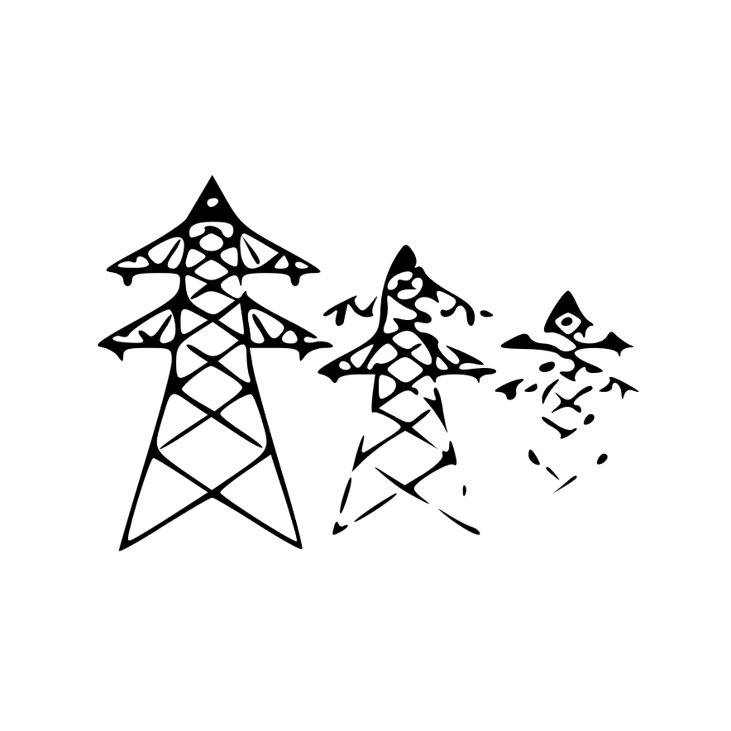
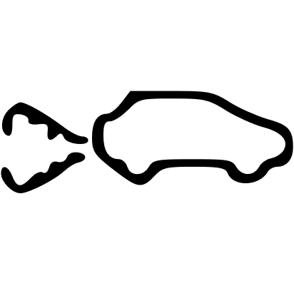
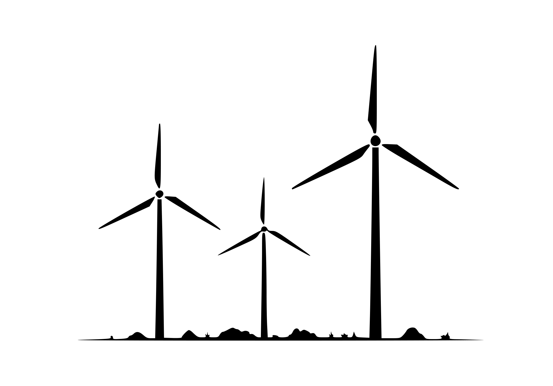


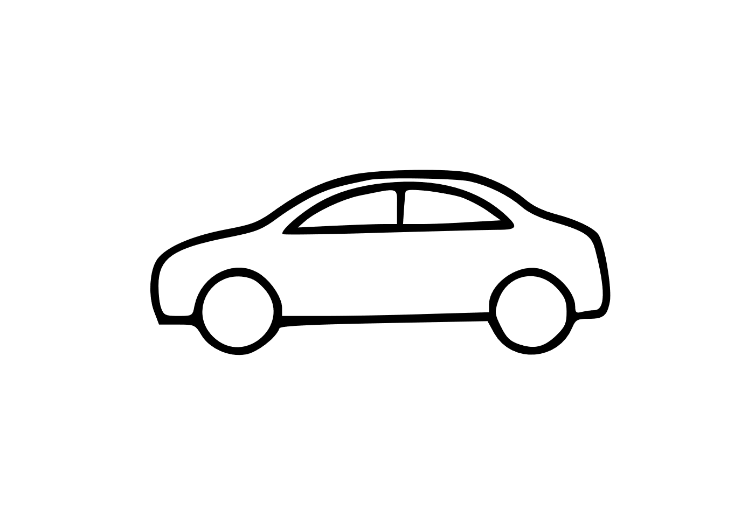
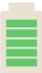

Energiewende (2)
Energie-Transformation: von den Fossilen zu den Erneuerbaren
bisher (z.T. noch Gegenwart)
Energiesystem: Strom (Kohle); Erdgas/Heizöl, Benzin/Diesel: → Fossile
Stromsystem:
Fossile
Wärme/Mobilität:
Fossile
wenige, zentrale
Groß-Wärmekraftwerke
Übertragungs- und Verteilernetz
Verbraucher
zukünftig (z.T. schon Gegenwart)
Energiesystem: hauptsächlich Strom: → Erneuerbare
Quelle: ISE e.V.
Stromsystem:
Erneuerbare
viele, dezentrale
Windräder, PV-Freiflächen, etc. Speicher
Übertragungs- und Verteilernetz
E-Auto
ProSumer
Das Energiesystem wird sich zukünftig hauptsächlich zum Stromsystem entwickeln!
Der ProSumer wird dabei zur Schlüsselkomponente!
Notes:
Vergangenheit
In der Stromwirtschaft gab es eine klare Trennung zwischen Stromerzeugung und –verbrauch
- Der Strom wurde in zentralen Kraftwerken (meist mit fossilen Brennstoffen) erzeugt
- Mit Übertragungs- und Verteilernetzen wurde der Strom zu den Verbrauchern transportiert
- Die Verbraucher haben den Strom in ihren Haushalten konsumiert.
Die Energie für Wärme und Mobilität wurde meist aus fossilen Brennstoffen wie Erdgas und Öl gewonnen.
Zukunft
Durch den Siegeszug der Photovoltaik in privaten Haushalten können die Bürger:unnen zu einem beträchtlichen Teil ihren Energiebedarf selbst decken!
Die intelligente Kopplung zwischen Stromerzeugung und –verbrauch wird zum großen Hebel in der Energiewende. Das Zauberwort ist der „ProSumer“, bei dem alle Komponenten der Strom-Produktion und des Strom-Konsums zusammenarbeiten:
- Stromerzeugung: PV mit Speicher
- Stromverbrauch: Wärme, Mobilität und Haushalt.
Der Strom, der nicht von den privaten Erzeugern abgedeckt werden kann, wird von EE-Anlagen wie Windkraft und PV-Freiflächen mit dazugehörigen Speichern bereitgestellt und über die Stromnetze transportiert und verteilt!

Slide 10
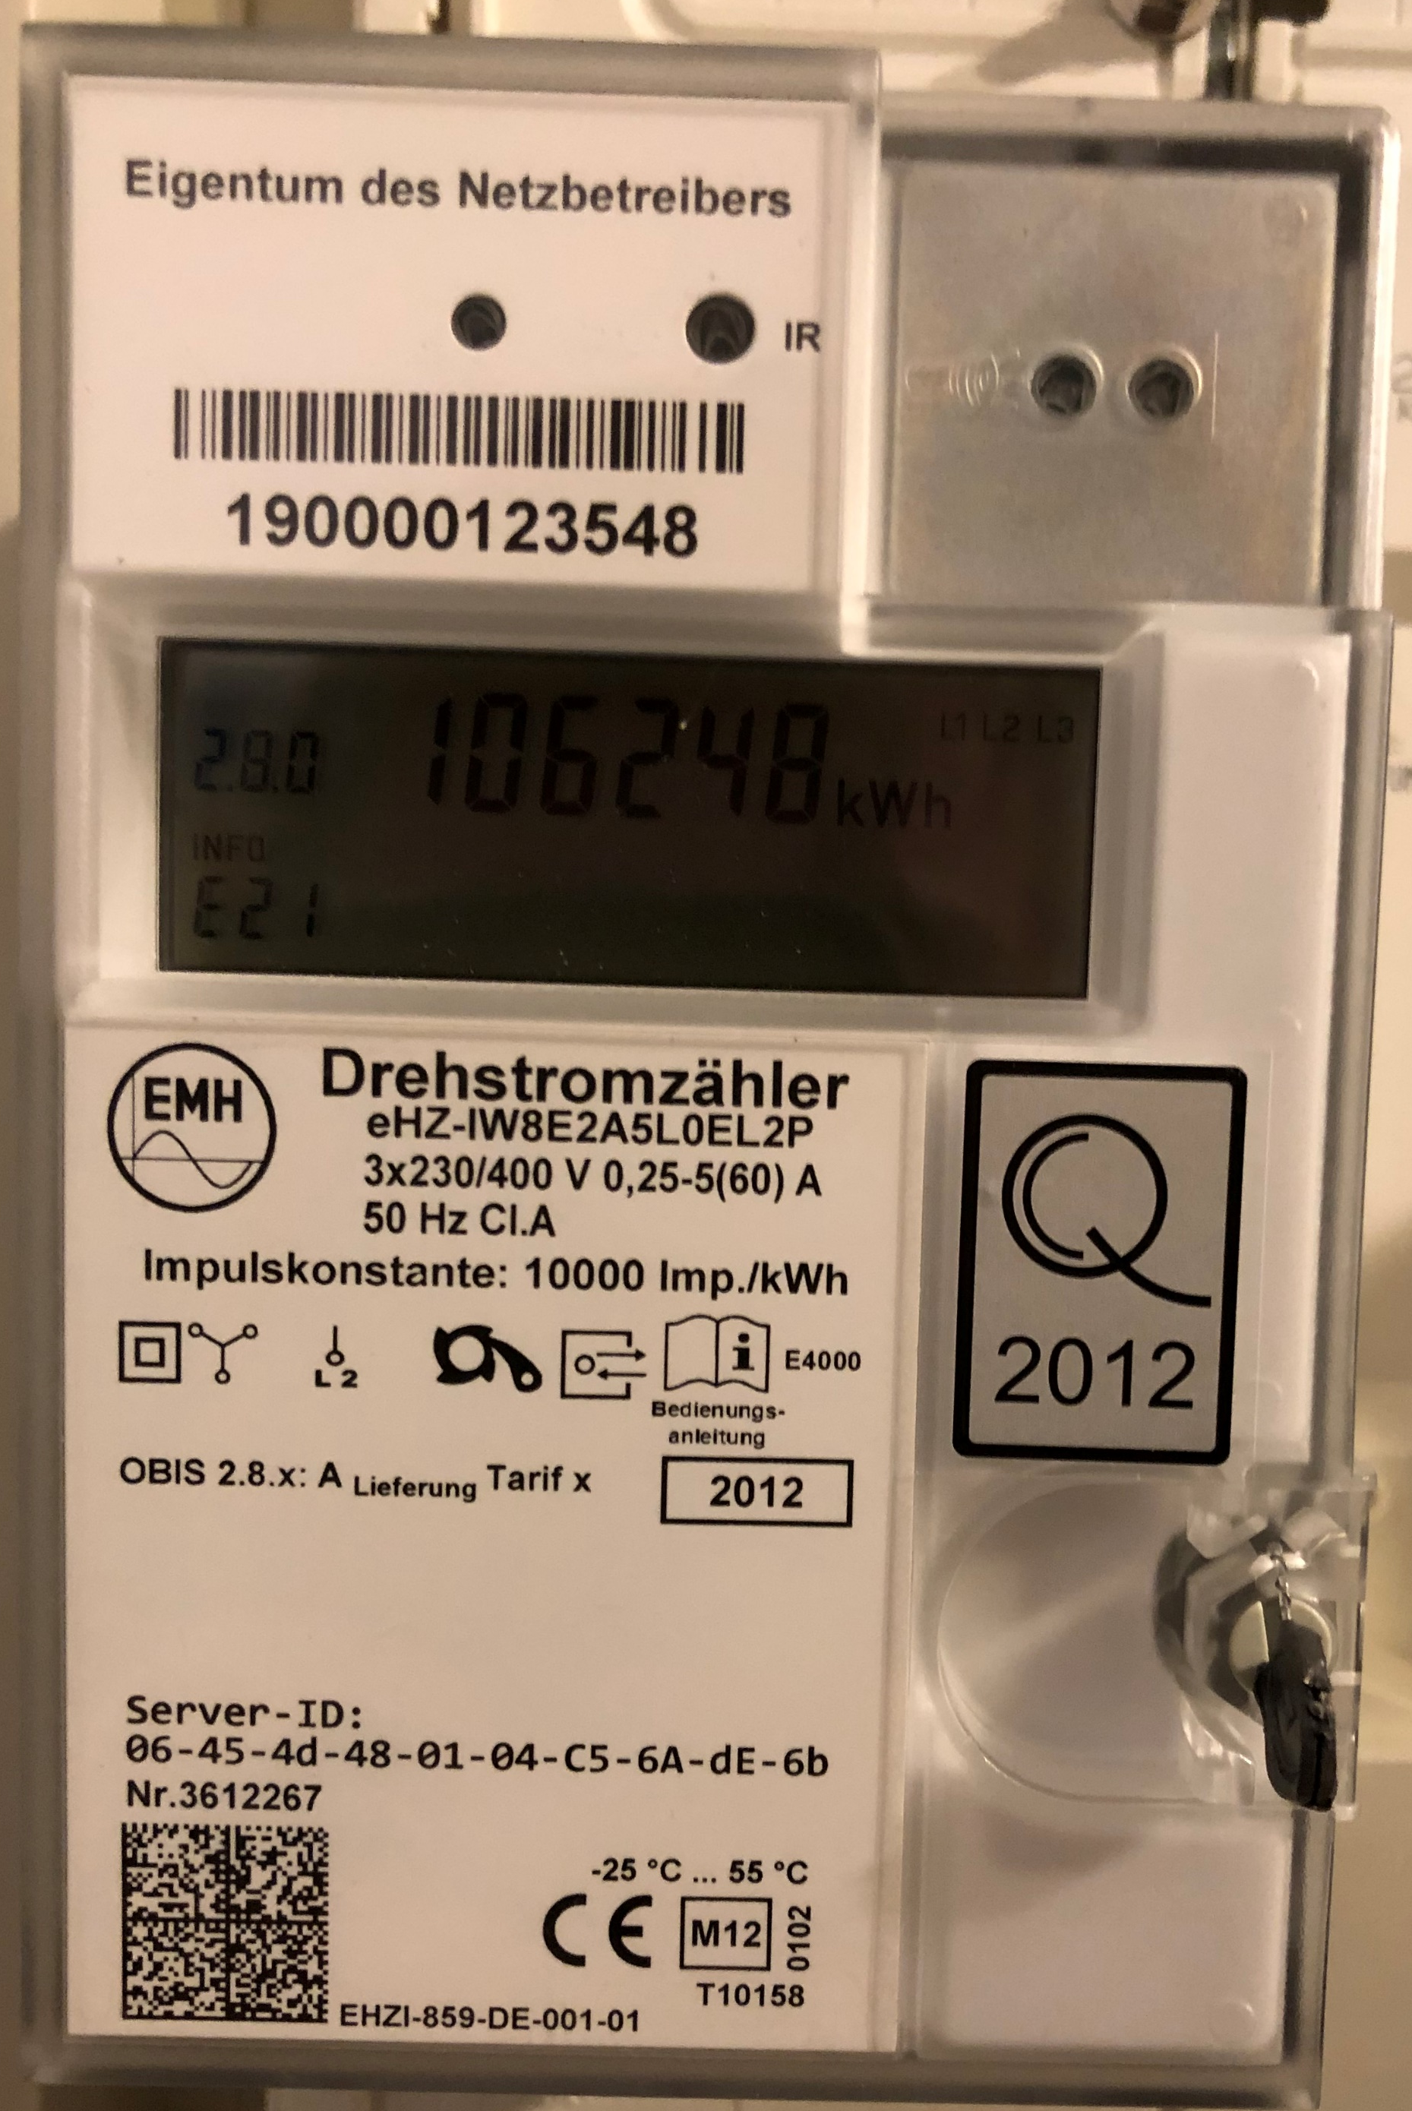

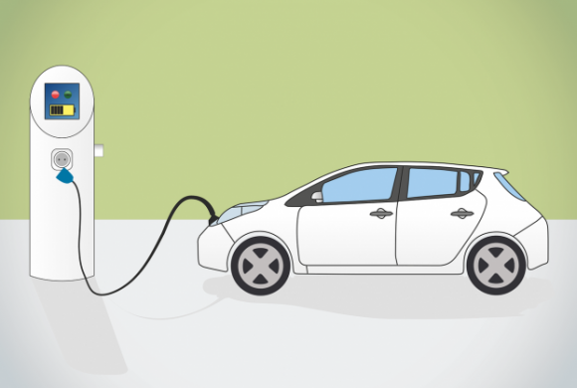


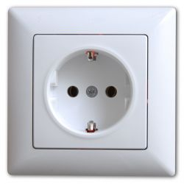
Energiewende (3): ProSumer im Ein-/ Mehrfamilienhaus und öffentl. Gebäuden
Funktionsprinzip und Komponenten: Bausteinkasten
EVU-Netz 400 V AC
Notwendige energetische Minimal-Sanierung!
- doppelverglaste Fenster
- Dämmung der
Obergeschossdecke und
bei Bedarf Kellerdecke
Wirtschaftlichkeit beachten!
Datennetz (Internet)
Achtung:
- keine Öl- oder Gasheizungen mehr!
- Wo möglich: Wärmenetz-Anschluss!
V2H/G
Hausnetz
Quelle: ISE e.V., Meta-Studie
„Wärmewende“
PV aufs Dach, Balkon und Parkplatz mit Haus-Akku, Überschussstrom ins EVU-Netz
Fossile Wärmeerzeuger durch Wärmepumpen (z.B. Luft-Wasser / Luft-Luft) bzw. Wärmenetz ersetzen
E-Auto, zukünftig mit bidirektionalem Laden, V2H/G fürs Hausnetz und das EVU-Netz
Energiemanagement-System sorgt für das Zusammenspiel von Erzeuger/Speicher und Verbraucher
EE-Maßnahmen sollten mit dem Energieberater bei notwendigen Instandhaltungen geplant werden
ProSumer: Im Neubau UND Bestand einsetzbar!
Energiekopplung (Produzent und Konsument): → wirtschaftliche Autarkie bis zu 80% erreichbar!

Slide 11
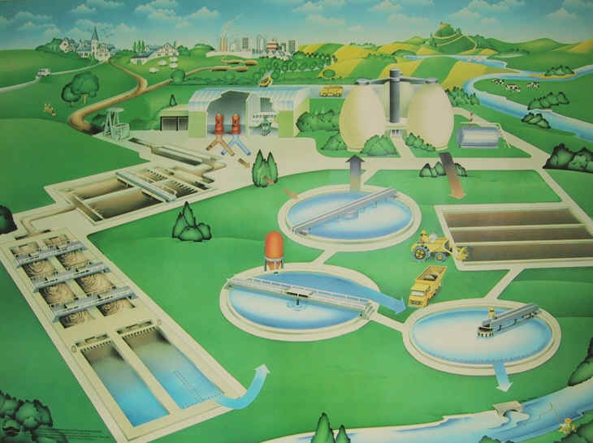
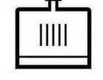
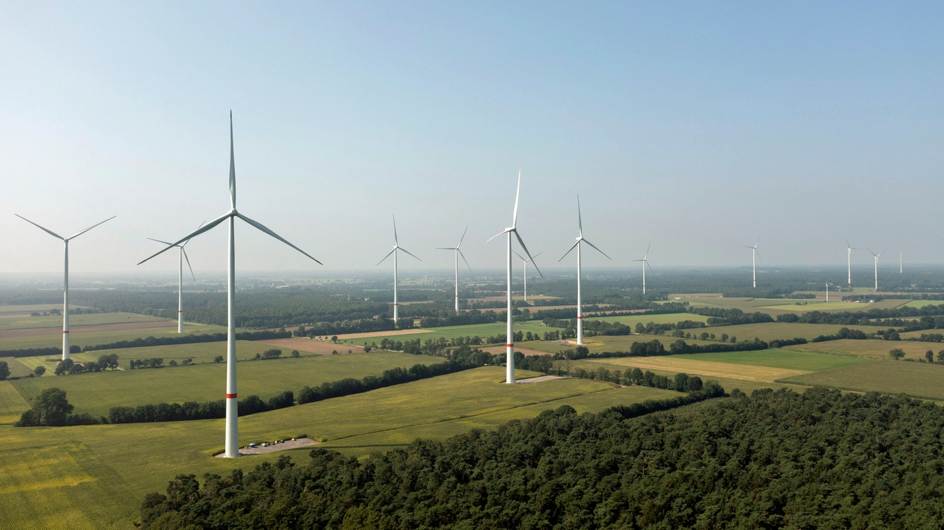

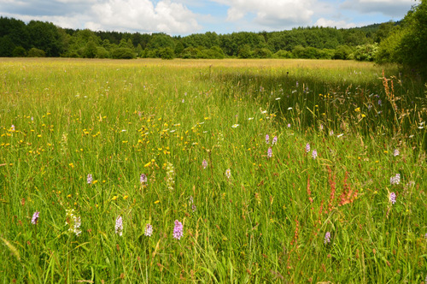
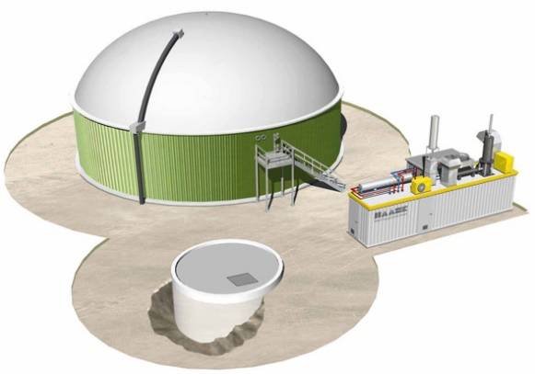
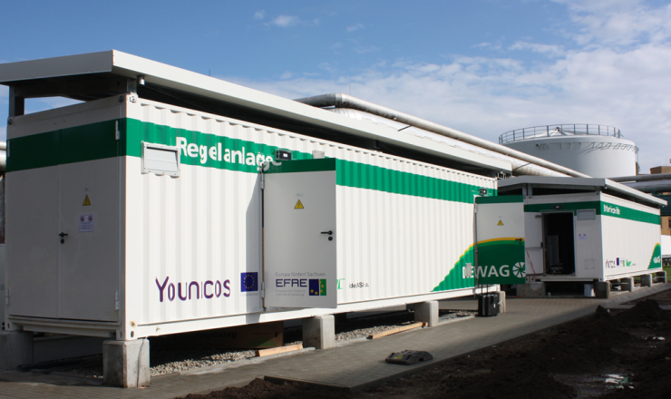
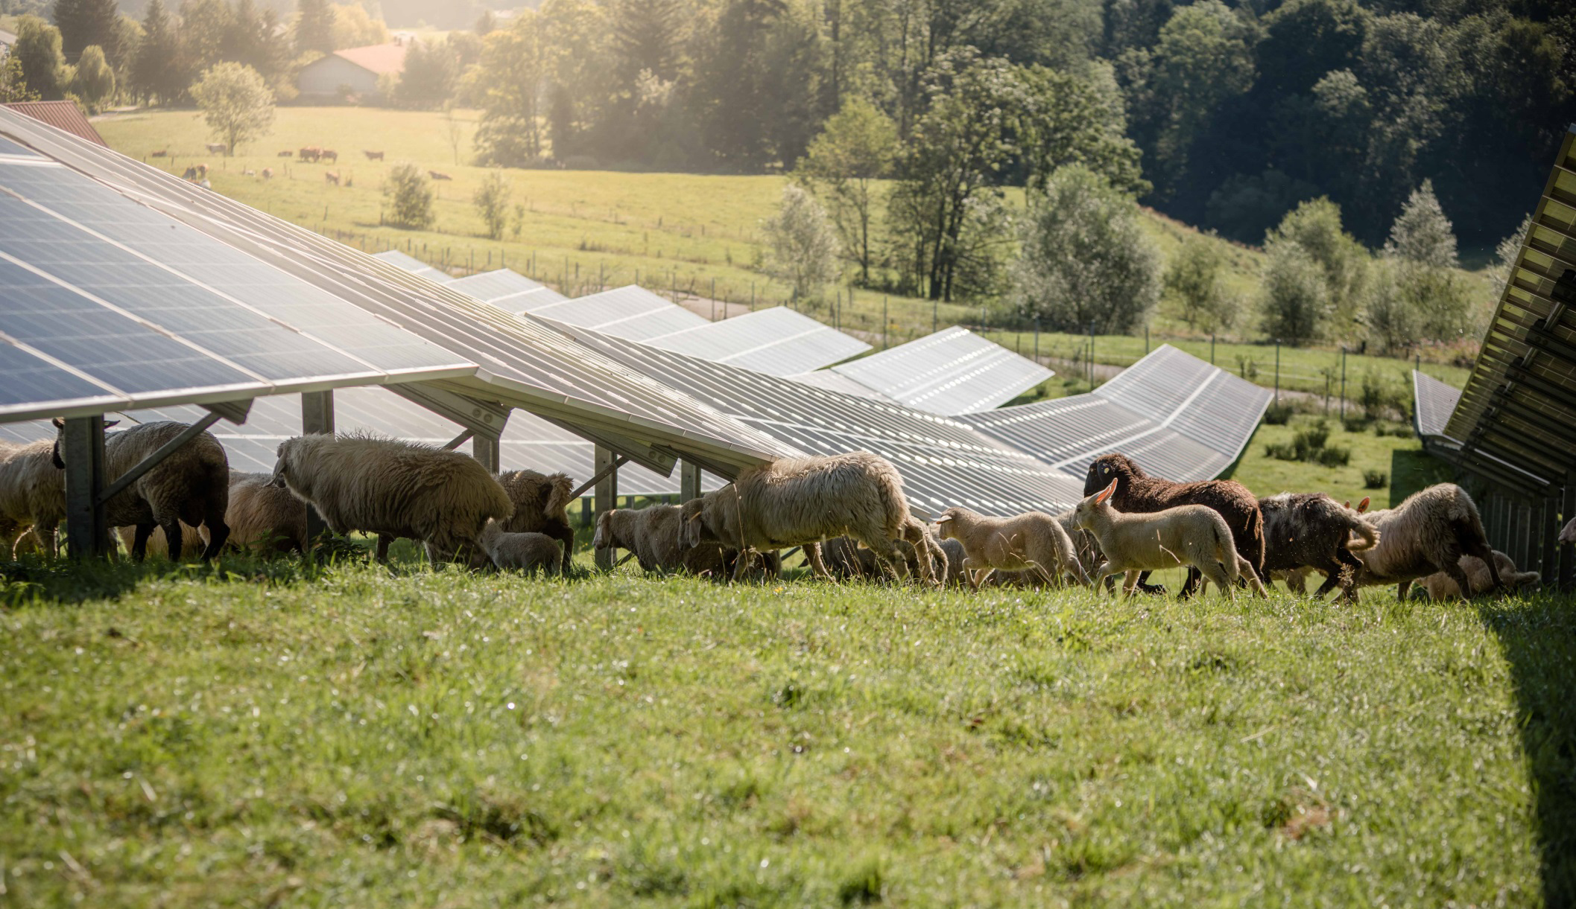
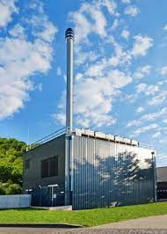
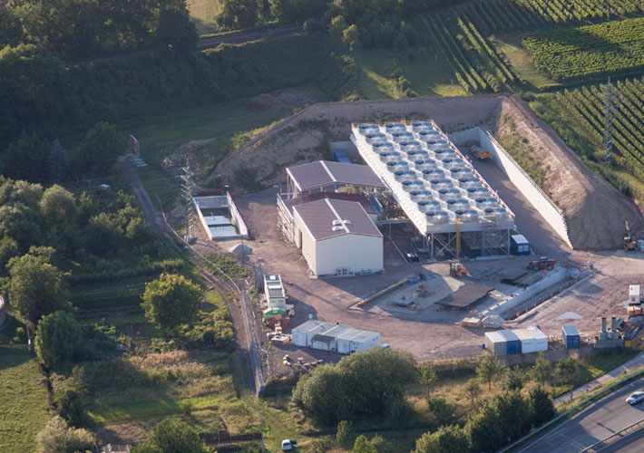
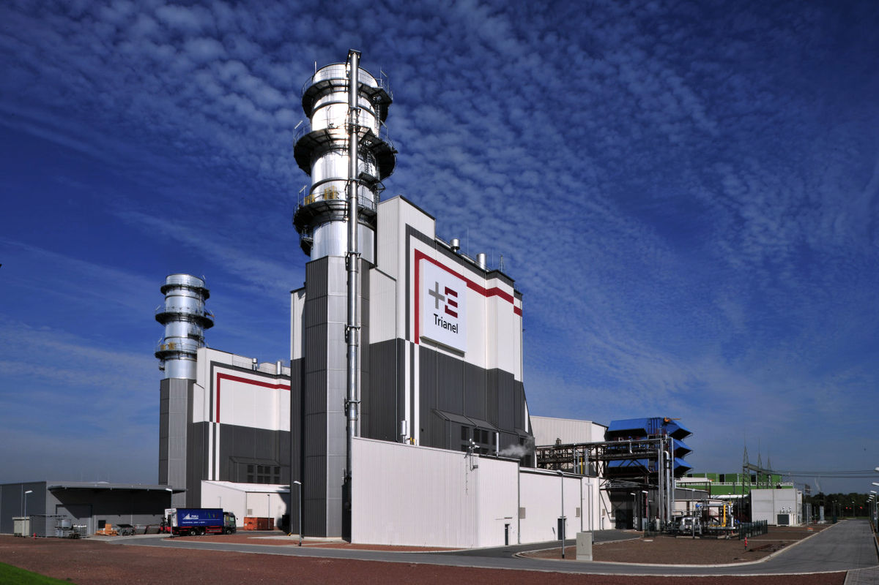
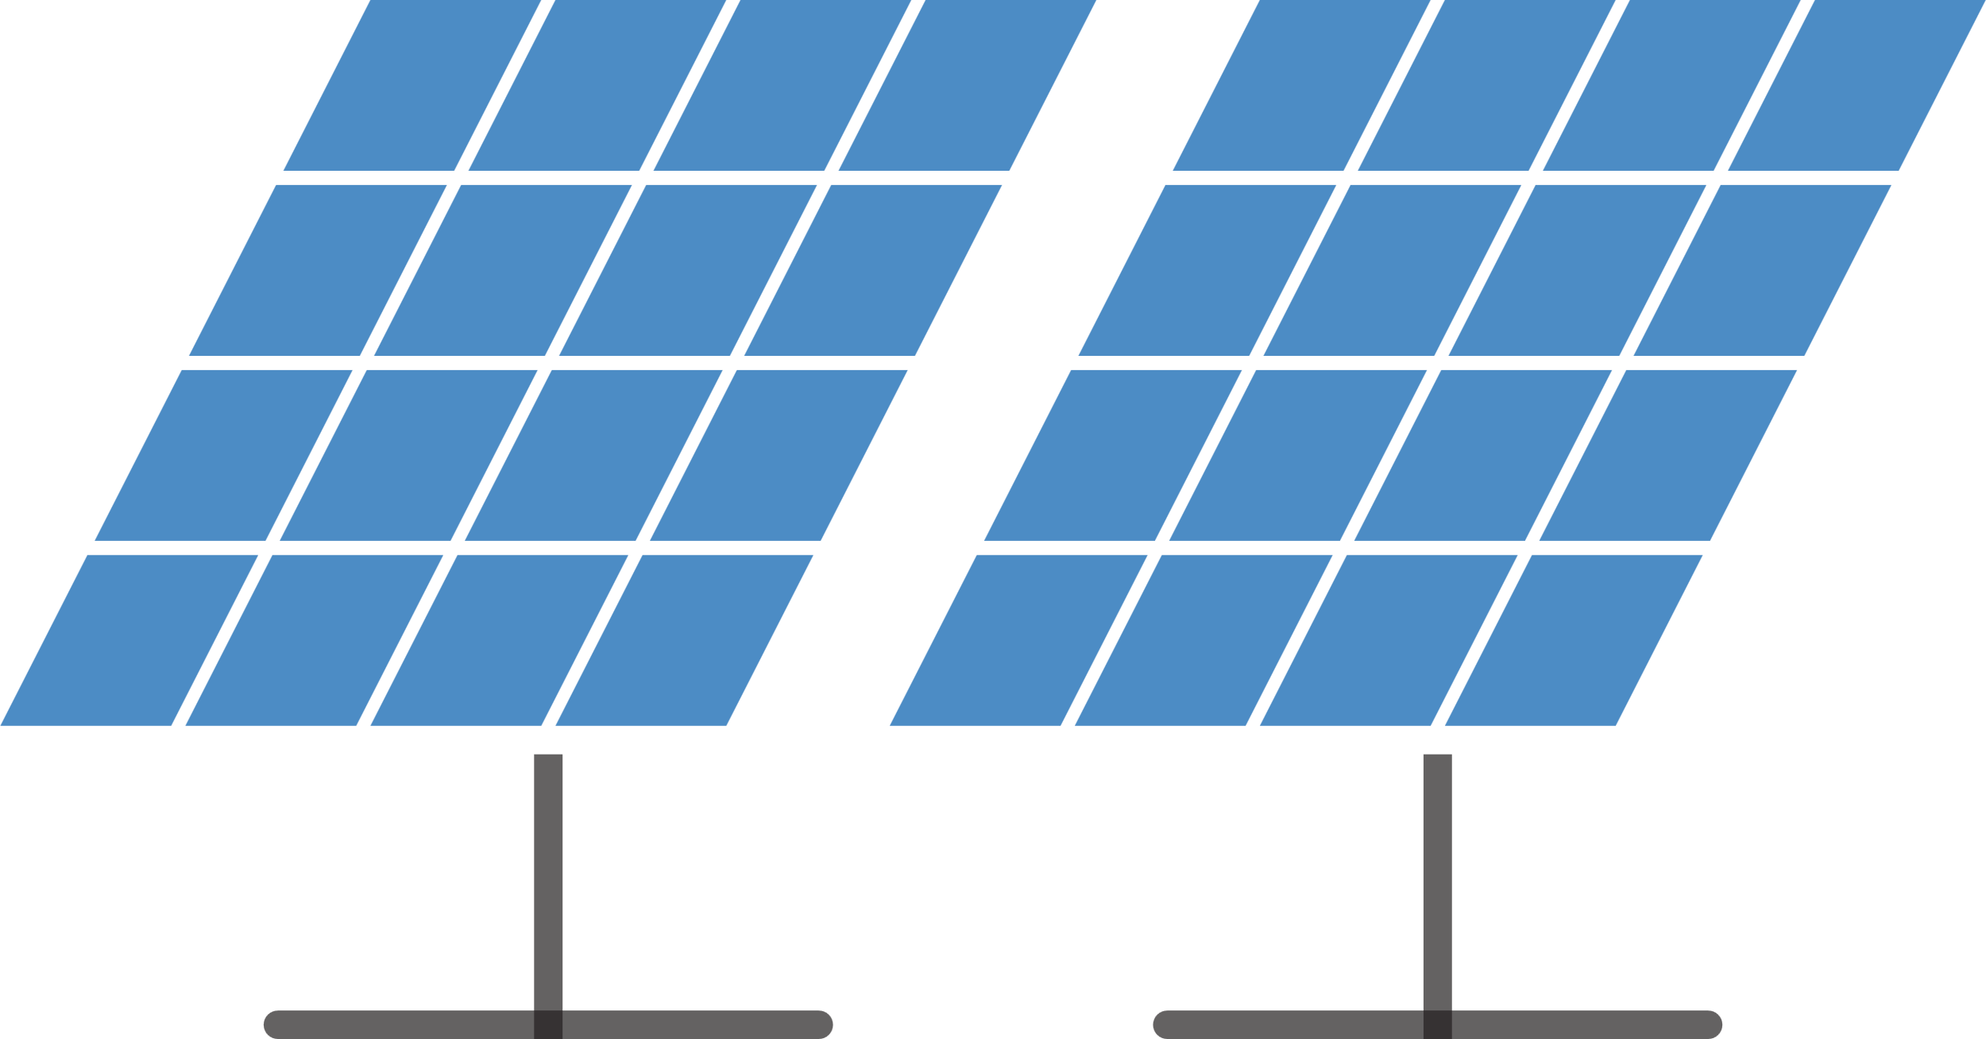



Energiewende (4): ProSumer in der Gebietskörperschaft
Funktionsprinzip und Komponenten: Bausteinkasten
Dorf/Stadt/VG/LK
Quelle: ISE e.V.
O₂
Elektrolyseur
Daten-
netz
Überschussstrom
Klär- anlage
Biotop-Inseln
EMS
H₂
Windpark
CH₄
CH₄
Methan
Groß-Akku
Biogasanlage
(Bio-Abfälle)
CO₂
CO₂
Methanisierung
Flächen-/Infrastruktur-Synergien nutzen
PV-FF-Anlage/Agri-PV-Anlage
110 kV/20 kV/Ortsnetz
Wohn-/öffentl.
Gebäude
„ProSumer“
Betriebe/Firmen
„ProSumer“
Heiz-
werk
Solar-
Thermie
Tiefe-
Geo- thermie
GuD-KW
Bio-
masse
MHKW
Gas-
netz
mit
Spei-
cher
Ab-
Wärme
Strom-
netz
Wärmenetz
Sektorkopplung beim Erzeuger/Verbraucher (ProSumer) garantieren wirtschaftliche Autarkie!

Slide 12
Berufliche Chancen
12 Berufe für die Energiewende
1. Ingenieur:in für erneuerbare Energien
2. Energieberater:in / Gebäudeenergieberater:in
3. Solartechniker:in
4. Monteur:in / Servicetechniker:in für Windernergieanlagen
5. Wasserstofftechniker:in
6. Elektroingenieur:in / Elektriker:in für erneuerbare Energien
7. Gebäudetechniker:in
8. Betriebswirt:in für erneuerbare Energien
9. Architekt:in oder Bauingenieur:in für nachhaltige Gebäude
10. Technische:r Zeichner:in / Systemplaner:in für Energieanlagen
11. Geolog:in oder Ingenieur:in für Geothermie
12. Klimaschutzmanager:in
Quelle: Nachhaltige Jobs
Die Energiewende bietet exzellente Chancen für junge Leute!

Slide 13
Fazit
Die Klimakrise ist noch nicht gestoppt!
Mit Effizienz und Suffizienz wird der Energieverbrauch deutlich gesenkt:
Umstieg | Energie-Einsparung
- von fossilen Kraftwerken
auf erneuerbare Kraftwerke
ca. 25 %
- von Gas-/Ölheizungen
auf Wärmepumpen
ca. 75 %
- vom Verbrenner
auf E-Auto
ca. 66 %
- durch Verhaltensänderungen
siehe ISE e.V.-Broschüre
Der Zubau der Erneuerbaren muss deutlich beschleunigt werden!
Eine PV-Anlage mit Haus-Akku als „Kraftwerk“, kombiniert mit einer Wärmepumpe und einem E-Auto sind die Mittel der Wahl für eine erfolgreiche Energiekopplung, dem sogenannten „ProSumer“! (Produzent und Konsument)!
Damit sind bis zu 80% wirtschaftliche Autarkie erreichbar!
Die Energiewende bietet exzellente Berufschancen!

Slide 14

!100% !
2040
Helft mit die Energiewende voranzutreiben!
Jede/r kann dazu beitragen!
Wolfgang Thiel, Vorsitzender
Initiative Südpfalz-Energie (ISE e.V.)
www.i-suedpfalz-energie.de/
Tel.: +49 172 7419812
eMail: wolfgang@thiel-wt.de

Slide 15
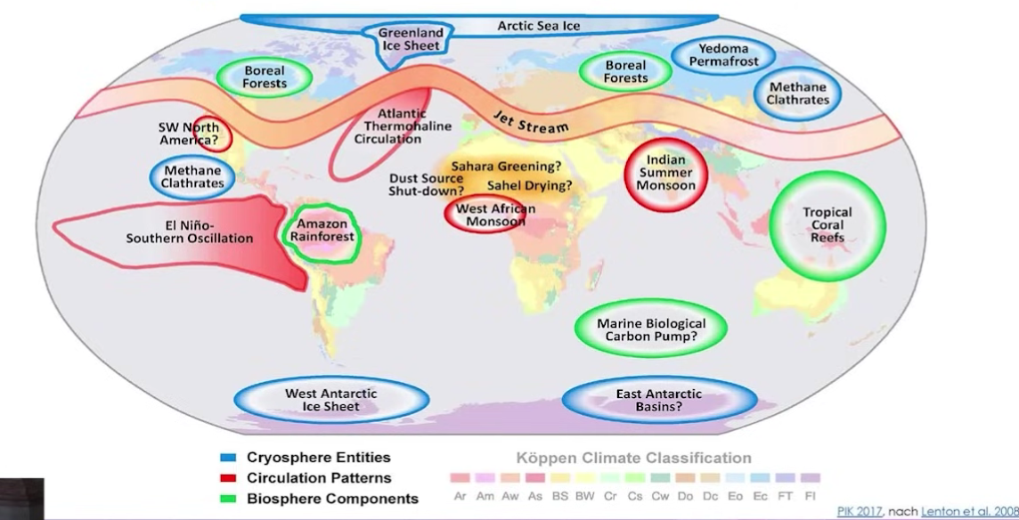
Drohende Risiken
Kippelemente im Erdsystem
Wir müssen verhindern, dass die Kipppunkte ausgelöst werden!

